Slide 1
المملكة العربية السعودية
وزارة التعليم
إدارة التعليم بمكة المكرمة - بنات
مكتب التعليم بالمعابدة
الثانوية الحادية والثلاثون
التقنية الرقمية 3
التعليم الثانوي - نظام المسارات
الصف الثالث الثانوي
إعداد معلمة المادة/ ازدهار نصيرالدين بيفاري

Slide 3
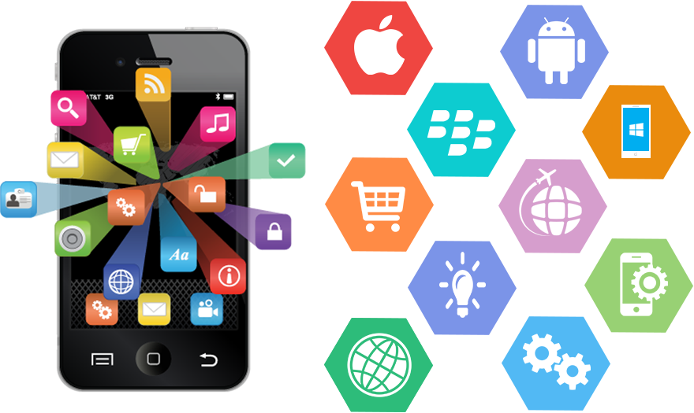
ورقة عمل – 1 | زمن التنفيذ: 1 د | طريقة التنفيذ: جماعي
الاستراتيجية المستخدمة: الذكاءات المتعددة
الهدف: أن تستنتج الطالبة عنوان الوحدة
ربط باللغة الإنجليزية
طالبتي العزيزة،،
مستعينة بالصورة وترجمة الكلمات الإنجليزية، استنتجي عنوان الوحدة.
Smart
Phones
Apps
الكلمة الأولى | الكلمة الثانية | الكلمة الثالثة

Slide 4
تطبيقات الهواتف الذكية
الوحـــــدة الثالثة
الدرس الأول: مقدمة عن تطبيقات الهواتف الذكية
الدرس الثاني: بناء تطبيقات الهواتف الذكية
الدرس الثالث: برمجة التطبيق

Slide 5
الوحدة الثالثة: تطبيقات الهواتف الذكية
الدرس الأول: مقدمة عن تطبيقات الهواتف الذكية
برامج النظام والبرامج التطبيقية
التفاعل بين المستخدم والحاسب
تطبيقات الهواتف الذكية

Slide 6
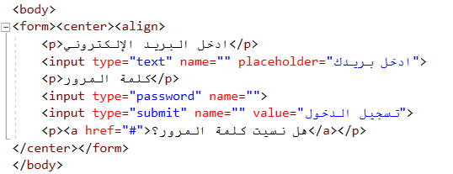
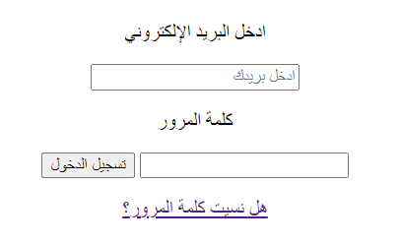
ورقة عمل – 2 | زمن التنفيذ: 2 د | طريقة التنفيذ: جماعي
الاستراتيجية المستخدمة: الذكاءات المتعددة
الهدف: أن تستنتج الطالبة مفهوم البرنامج
ربط بالمنهج السابق
طالبتي المبرمجة،،
من خلال برمجتك بلغة HTML في المراحل السابقة، استنتجي مفهوم البرنامج بأسلوبك.

Slide 7
البرنامج Software
مجموعة من التعليمات الخاصة بالحاسب تقوم بأداء مهمة محددة.

Slide 8
ورقة عمل – 3 | زمن التنفيذ: 2 د | طريقة التنفيذ: جماعي
الاستراتيجية المستخدمة: الذكاءات المتعددة
الهدف: أن تصنف الطالبة البرامج إلى مجموعتين
ربط بالخبرات السابقة
طالبتي النبيهة،،
صنفي البرامج التالية إلى مجموعتين، ثم أعطي مسمى لكل مجموعة.
البرنامج | المجموعة | البرنامج | المجموعة
الرسام | 2 | ويندوز | 1
أندرويد |  | iOS
توكلنا |  | Gantt Project
Linux OS |  | Word

Slide 9
ورقة عمل – 3 | زمن التنفيذ: 2 د | طريقة التنفيذ: جماعي
الاستراتيجية المستخدمة: الذكاءات المتعددة
الهدف: أن تصنف الطالبة البرامج إلى مجموعتين
ربط بالخبرات السابقة
طالبتي النبيهة،،
صنفي البرامج التالية إلى مجموعتين، ثم أعطي مسمى لكل مجموعة.
البرنامج | المجموعة | البرنامج | المجموعة
الرسام | 2 | ويندوز | 1
أندرويد | 1 | iOS | 1
توكلنا | 2 | Gantt Project | 2
Linux OS | 1 | Word | 2
2: برامج تطبيقية (تطبيقات)
1: برامج النظام (أنظمة تشغيل)

Slide 10
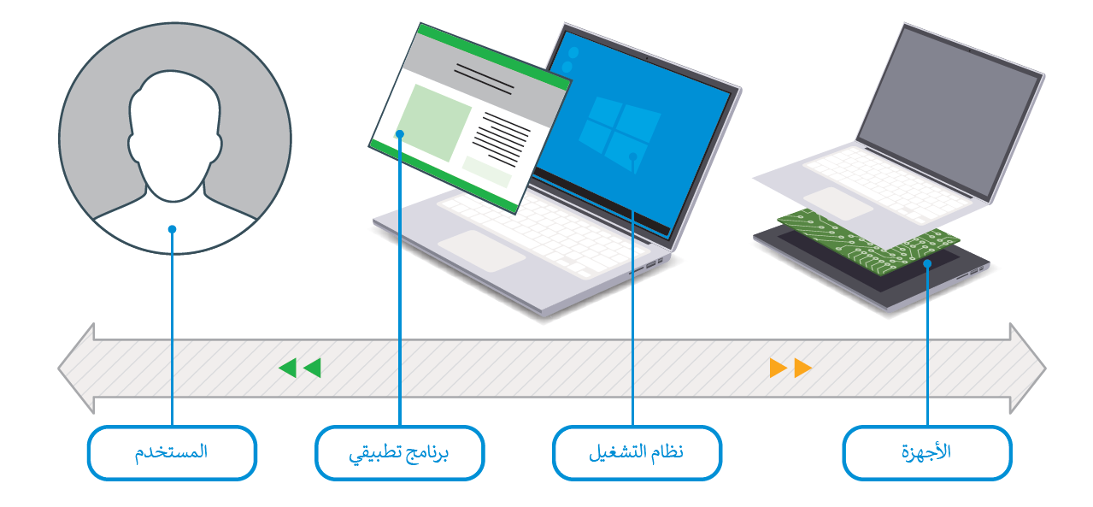
البرنامج Software
مجموعة من التعليمات الخاصة بالحاسب تقوم بأداء مهمة محددة.
تنقسم إلى نوعين: برامج النظام والبرامج التطبيقية.

Slide 11
ورقة عمل – 4 | زمن التنفيذ: 2 د | طريقة التنفيذ: جماعي
الاستراتيجية المستخدمة: الذكاءات المتعددة
الهدف: أن تستنتج الطالبة أمثلة لبرامج النظام
ربط بالوطن
(شركة أرامكو السعودية من الشركات الضخمة، رئيس مجلس إدارتها يحتاج إلى العديد من المدراء في مجالات مختلفة لضمان عملها واستمراريتها.)
طالبتي الملاحظة،، مما سبق في توقعك هل برامج النظام عبارة عن نظام تشغيل فقط؟!
أعطي أمثلة لبرامج النظام؟

Slide 12
برامج النظام System Software
تتضمن: الإعدادات والتفضيلات ومكتبات الملفات والوظائف المستخدمة لتطبيقات النظام.
أمثلة على برامج النظام:
أنظمة التشغيل مثل (ويندوز، وأندرويد، macOS، iOS)
برامج تعريف المكونات المادية مثل (برنامج تعريف الطابعة).
برامج إدارة الملفات مثل (إنشاء الملفات، الحذف، التعديل)

Slide 13
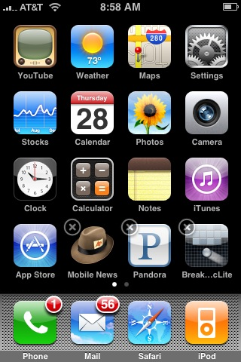
ورقة عمل – 5 | زمن التنفيذ: 2 د | طريقة التنفيذ: جماعي
الاستراتيجية المستخدمة: الذكاءات المتعددة
الهدف: أن تستنتج الطالبة الفرق بين برامج النظام والبرامج التطبيقية
طالبتي الملاحظة،، مستعينة بالصور التالية،
اذكري ما الفرق بين برامج النظام والبرامج التطبيقية وهل هناك علاقة بينهما؟
جهاز آيفون مها
جهاز آيفون هند

Slide 14
برامج النظام System Software
برامج النظام هي المسؤولة عن إدارة الأجهزة، وتتضمن البرامج المخصصة لإدارة الحاسب.
يتم تصميم برنامج النظام لتنفيذ وتقديم خدمات لبرامج التطبيقات.
وهو الوسيط بين المستخدم والأجهزة.
يتم تشغيل برنامج النظام ليعمل باستمرار في ذاكرة الحاسب.

Slide 15
البرامج التطبيقية Application Software
هي برامج الحاسب تم تصميمها لتنفيذ مجموعة من المهام المنظمة أو الأنشطة المنسقة المفيدة للمستخدم وتختصر بـ App.
يختص التطبيق بالمهمة التي تم تصميمه لأجلها.
والتي قد تكون بسيطة كتطبيق الآلة الحاسبة أو شديدة التعقيد مثل تطبيق معالجة النصوص،
يمكن تشغيل البرنامج التطبيقي على أي جهاز تقريبًا.

Slide 16
ورقة عمل – 6 | زمن التنفيذ: 1 د | طريقة التنفيذ: جماعي
الاستراتيجية المستخدمة: الذكاءات المتعددة
الهدف: أن تذكر الطالبة أمثلة على برامج تطبيقية
ربط بالحياة
ووجداني
أحبت نورة أن تفاجئ والدتها بهدية مميزة، فاشترت لها جهاز حاسب ذكي.
طالبتي الصغيرة،،
ساعدي نورة وثبتي لها جميع البرامج التطبيقية التي تعرفينها في الجهاز، وأذكريها في الدقيقة الواحدة.

Slide 17
البرامج التطبيقية Application Software
أمثلة على البرامج التطبيقية:
معالج النصوص
جداول البيانات
الحاسبة
مستعرض الويب
تطبيقات تحرير مقاطع الفيديو

Slide 18
ورقة عمل – 7 | زمن التنفيذ: 3 د | طريقة التنفيذ: جماعي
الاستراتيجية المستخدمة: الذكاءات المتعددة
الهدف: أن تقارن الطالبة بين برامج النظام والبرامج التطبيقية
تفعيل الكتاب
والمواد
طالبتي الصغيرة،، اقرئي جدول المقارنة في الكتاب صفحة 114،
ثم حددي نوع البرنامج المستخدم (نظام أم تطبيقي) للعبارات التالية:
العبارة | نوع البرنامج
1. احتاجت عبير إلى تعلم التجارب الكيميائية فثبتت برنامج خاص في جهازها.
2. برنامج يُستخدم لتوصيل لوحة المفاتيح بالحاسب.
3. قامت منال بحذف الملفات بشكل مباشر من خلال سلة المحذوفات موجود مسبقاً.
4. لا يمكن أن يعمل برنامج متصفح الإنترنت بشكل مستقل.
5. لا يمكن أن يعمل برنامج اللمس في الجوال بشكل مستقل.

Slide 19
ورقة عمل – 7 | زمن التنفيذ: 3 د | طريقة التنفيذ: جماعي
الاستراتيجية المستخدمة: الذكاءات المتعددة
الهدف: أن تقارن الطالبة بين برامج النظام والبرامج التطبيقية
تفعيل الكتاب
والمواد
طالبتي الصغيرة،، اقرئي جدول المقارنة في الكتاب صفحة 114،
ثم حددي نوع البرنامج المستخدم (نظام أم تطبيقي) للعبارات التالية:
العبارة | نوع البرنامج
1. احتاجت عبير إلى تعلم التجارب الكيميائية فثبتت برنامج خاص في جهازها.
2. برنامج يُستخدم لتوصيل لوحة المفاتيح بالحاسب.
3. قامت منال بحذف الملفات بشكل مباشر من خلال سلة المحذوفات موجود مسبقاً.
4. لا يمكن أن يعمل برنامج متصفح الإنترنت بشكل مستقل.
5. لا يمكن أن يعمل برنامج اللمس في الجوال بشكل مستقل.
تطبيقي
نظام
نظام
تطبيقي
نظام

Slide 20
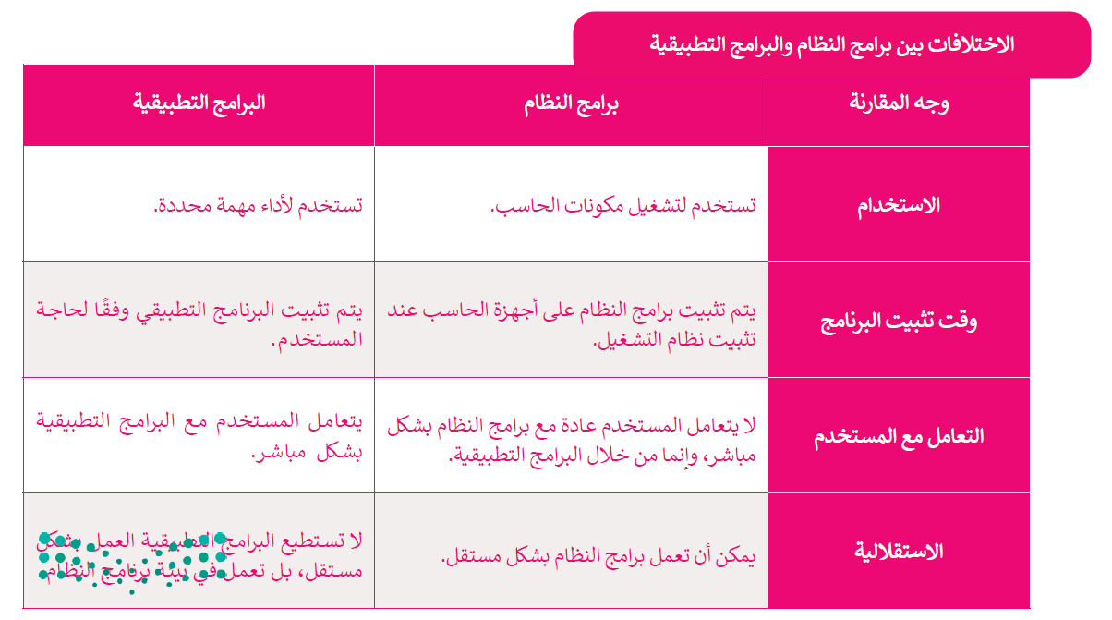
يدل على وجود حالتين

Slide 21
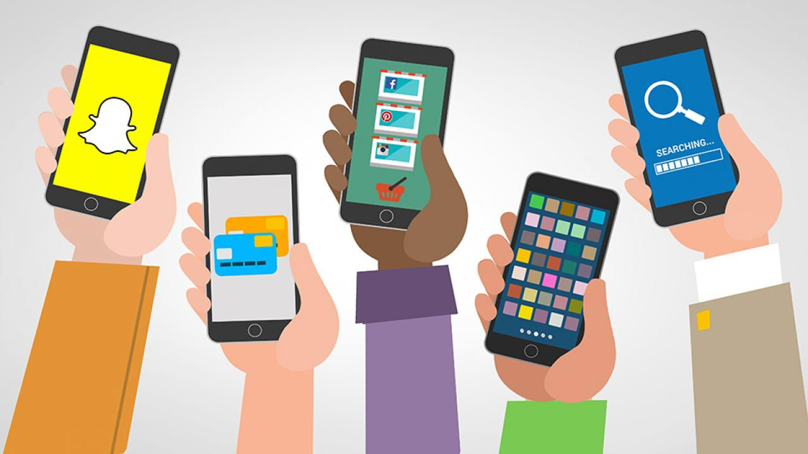
تطبيقات الهواتف الذكية Mobile Application
هي نوع من البرامج التطبيقية تم تصميمها لكي تعمل على الأجهزة المحمولة مثل الهواتف الذكية والأجهزة اللوحية.

Slide 22
ورقة عمل – 8 | زمن التنفيذ: 2 د | طريقة التنفيذ: جماعي
الاستراتيجية المستخدمة: الذكاءات المتعددة
الهدف: أن تعطي الطالبة أمثلة لاستخدام تطبيقات الأجهزة الذكية في فعل الخير
ربط بالدين والحياة
قال رسول الله ﷺ: لا تزول قدما عبد يوم القيامة حتى يسأل عن عمره فيم أفناه؟ ... الحديث
طالبتي المحبة للخير،،
اذكري مثال واحد لكيفية استخدام تطبيقات الأجهزة الذكية التالية في فعل الخير.
(نقطة إضافية للإجابة المبدعة)
تطبيقات البريد الإلكتروني
تطبيقات التواصل الاجتماعي
تطبيقات الرسائل الفورية
تطبيقات الخرائط
تطبيقات حكومية (الوزارات، المدارس، المستشفيات...)

Slide 23
نشاط منزلي | زمن التنفيذ: 5 د | طريقة التنفيذ: فردي
الاستراتيجية المستخدمة: الذكاءات المتعددة
الهدف: أن تبحث الطالبة عن تطبيق الدرر السنية
مصادر خارجية
طالبتي الباحثة،،
مستعينة بمحرك بحث (Google) أو المتجر في هاتفك،
ابحثي عن موقع أو تطبيق الدرر السنية وتعرفي عليه.

Slide 24
ورقة عمل – 9 | زمن التنفيذ: 2 د | طريقة التنفيذ: فردي
الاستراتيجية المستخدمة: الذكاءات المتعددة
الهدف: أن توجه الطالبة أي سؤال عن الدرس إلى معلمتها أو زميلتها.
نقطة إضافية

Slide 25
ورقة عمل – 10 | زمن التنفيذ: 1 د | طريقة التنفيذ: جماعي
الاستراتيجية المستخدمة: الذكاءات المتعددة
الهدف: تقويم ختامي
طالبتي العزيزة،، أجيبي بصح أو خطأ للعبارات التالية:
العبارة | الإجابة
1. برامج تعريف المكونات المادية عبارة عن برامج النظام.
2. لا يمكن أن تعمل برامج النظام بشكل مستقل.
3. برامج النظام تُختصر بـ (App).
4. تطبيقات الهواتف الذكية هي نوع من البرامج التطبيقية.

Slide 26
ورقة عمل – 10 | زمن التنفيذ: 1 د | طريقة التنفيذ: جماعي
الاستراتيجية المستخدمة: الذكاءات المتعددة
الهدف: تقويم ختامي
طالبتي العزيزة،، أجيبي بصح أو خطأ للعبارات التالية:
العبارة | الإجابة
1. برامج تعريف المكونات المادية عبارة عن برامج النظام. | صح
2. لا يمكن أن تعمل برامج النظام بشكل مستقل. | خطأ
3. برامج النظام تُختصر بـ (App). | خطأ
4. تطبيقات الهواتف الذكية هي نوع من البرامج التطبيقية. | صح

Slide 27
الواجب المنزلي
الكتاب المدرسي
صفحة 118 - تدريب 1

Slide 28
المملكة العربية السعودية
وزارة التعليم
إدارة التعليم بمكة المكرمة - بنات
مكتب التعليم بالمعابدة
الثانوية الحادية والثلاثون
التقنية الرقمية 3
التعليم الثانوي - نظام المسارات
الصف الثالث الثانوي
إعداد معلمة المادة/ ازدهار نصيرالدين بيفاري

Slide 30
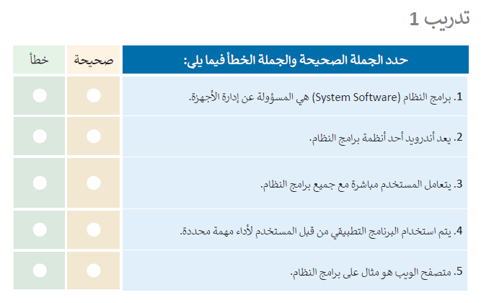
حل الواجب المنزلي

Slide 31
تطبيقات الهواتف الذكية
الوحـــــدة الثالثة
الدرس الأول: مقدمة عن تطبيقات الهواتف الذكية
الدرس الثاني: بناء تطبيقات الهواتف الذكية
الدرس الثالث: برمجة التطبيق

Slide 32
الوحدة الثالثة: تطبيقات الهواتف الذكية
الدرس الأول: مقدمة عن تطبيقات الهواتف الذكية
برامج النظام والبرامج التطبيقية
التفاعل بين المستخدم والحاسب
تطبيقات الهواتف الذكية

Slide 33
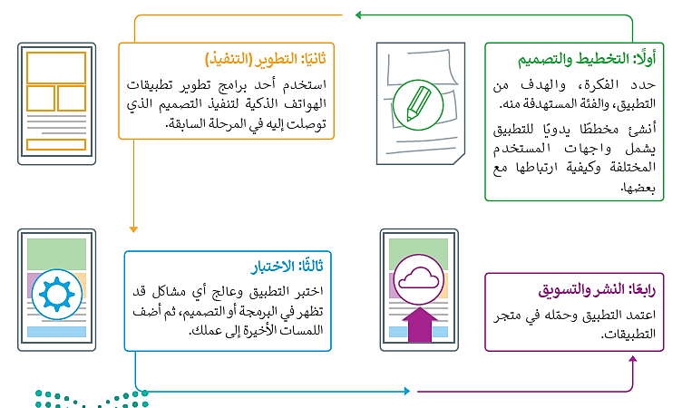
مراحل إنشاء تطبيقات الهواتف الذكية

Slide 34
ورقة عمل – 1 | زمن التنفيذ: 3 د | طريقة التنفيذ: جماعي
الاستراتيجية المستخدمة: الذكاءات المتعددة
الهدف: أن تستكشف الطالبة الاختلافات بين مراحل دورة حياة النظام وإنشاء التطبيقات
ربط بالدرس السابق
طالبتي الصغيرة،،
تعلمت سابقا عن مراحل دورة حياة النظام (6 مراحل) وهي نفسها مراحل إنشاء تطبيقات الهواتف الذكية (4 مراحل) باختلافات بسيطة،
مستعينة بالكتاب صفحة 115 والجدول التالي، استكشفي أربع اختلافات على الأقل بينهما.
وصف مراحل دورة حياة النظام | المرحلة
تحديد المشكلة التي تحتاج إلى حل، ثم تحديد متطلبات حلها وتحديد المستخدِمين واحتياجاتهم ومتطلباتهم (الفئة المستهدفة). | 1. التحليل
تصميم واجهات مختلفة تتعامل مع بيانات ومعلومات مختلفة. | 2. التصميم
تصميم الواجهات باستخدام لغات البرمجة واختبار النظام أثناء وبعد عملية التطوير. | 3+4. التطوير والاختبار
إعداد النظام للنشر وتثبيته في الموقع المستهدف. | 5. التنفيذ
معالجة أخطاء النظام التي قد تحدث أثناء تطبيقه في الواقع. | 56 الصيانة

Slide 35
ورقة عمل – 1 | زمن التنفيذ: 3 د | طريقة التنفيذ: جماعي
الاستراتيجية المستخدمة: الذكاءات المتعددة
الهدف: أن تستكشف الطالبة الاختلافات بين مراحل دورة حياة النظام وإنشاء التطبيقات
ربط بالدرس السابق
طالبتي الصغيرة،،
تعلمت سابقا عن مراحل دورة حياة النظام (6 مراحل) وهي نفسها مراحل إنشاء تطبيقات الهواتف الذكية (4 مراحل) باختلافات بسيطة،
مستعينة بالكتاب صفحة 115 والجدول التالي، استكشفي أربع اختلافات على الأقل بينهما.
وصف مراحل دورة حياة النظام | المرحلة
تحديد المشكلة التي تحتاج إلى حل، ثم تحديد متطلبات حلها وتحديد المستخدِمين واحتياجاتهم ومتطلباتهم (الفئة المستهدفة). | 1. التحليل
تصميم واجهات مختلفة تتعامل مع بيانات ومعلومات مختلفة. | 2. التصميم
تصميم الواجهات باستخدام لغات البرمجة واختبار النظام أثناء وبعد عملية التطوير. | 3+4. التطوير والاختبار
إعداد النظام للنشر وتثبيته في الموقع المستهدف. | 5. التنفيذ
معالجة أخطاء النظام التي قد تحدث أثناء تطبيقه في الواقع. | 6. الصيانة
1. التخطيط والتصميم
2. التطوير (التنفيذ)
3. الاختبار
4. النشر والتسويق
الصيانة والتوثيق والتقييم غير مذكورة لكن تنفذ

Slide 36
التفاعل بين المستخدم والحاسب
تتكون عملية تعامل المستخدم مع الحاسب من:
واجهة المستخدم User Interface (UI)
تجربة المستخدم
User Experience (UX)
المستخدم يجرب واجهة التطبيق
(واجهة المستخدم)
واجهة التطبيق
مصمم يصمم + مبرمج يبرمج واجهة التطبيق

Slide 37
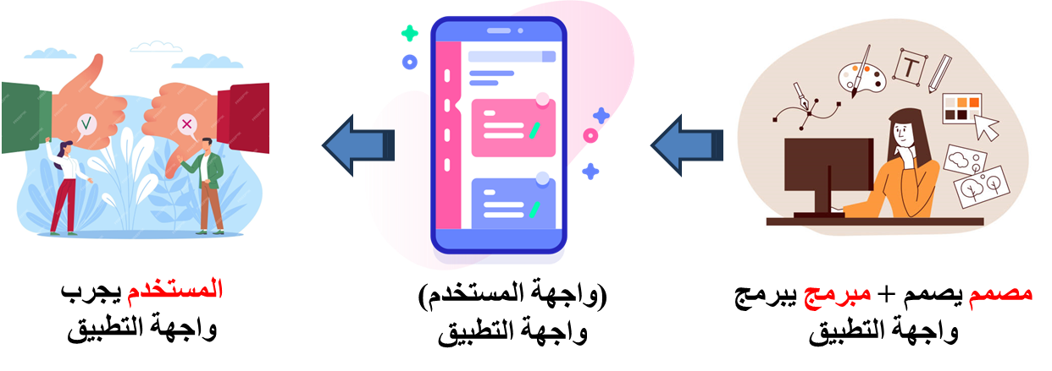
ورقة عمل – 2 | زمن التنفيذ: 3 د | طريقة التنفيذ: جماعي
الاستراتيجية المستخدمة: الذكاءات المتعددة
الهدف: أن تذكر الطالبة أهمية التصميم والبرمجة وتأثير المستخدم في نجاح التطبيق
(عملية تصميم التطبيق لا تقل أهمية عن برمجته، حيث إن واجهة التطبيق هي ما يراه المستخدم ويتفاعل معه عند استخدام التطبيق.)
طالبتي المميزة،، من خلال العبارة السابقة،
حددي كيف يمكن أن يؤثر التصميم والبرمجة في نجاح التطبيق.
ومن الذي يقرر نجاح التطبيق من عدمه وكيف؟

Slide 38
واجهة المستخدم User Interface (UI)
تعتمد عملية تصميم واجهة التطبيق على:
تحقيق التوازن والتناسق بين عناصره بما تتضمنه من ألوان وصور وعناصر التحكم مثل:
بالنسبة للبرمجة:
التأكد بأن جميع الوظائف المطلوبة من التطبيق تعمل بكفاءة.
التسميات
Labels
مربعات النص
Text Boxes
الأزرار
Buttons

Slide 39
ورقة عمل – 3 | زمن التنفيذ: 1 د | طريقة التنفيذ: جماعي
الاستراتيجية المستخدمة: الذكاءات المتعددة
الهدف: أن تحدد الطالبة عناصر التحكم المستخدمة في الواجهة
ربط بالمنهج السابق
طالبتي المصممة،، من خلال معلوماتك السابقة في البرمجة،
حددي عناصر التحكم المستخدمة في الواجهة.
التسميات
Labels
مربعات النص
Text Boxes
الأزرار
Buttons
1
2
3
5
4

Slide 40
تجربة المستخدم User Experience (UX)
إن واجهة المستخدم الناجحة هي التي تشمل:
التنظيم الجيد للعناصر المرئية وآلية التحكم بالتطبيق.
مراعاة تجربة المستخدم والتي تشير إلى الاهتمام برغبات وتوقعات المستخدم للوصول إلى احتياجاته بسهولة وفعالية.
يجب أن يتم تصميم التطبيق بشكل يعطي المستخدم شعورًا إيجابيًا عند استخدامه.

Slide 41
ورقة عمل – 4 | زمن التنفيذ: 5 د | طريقة التنفيذ: جماعي
الاستراتيجية المستخدمة: الذكاءات المتعددة
الهدف: أن تستنج الطالبة المواصفات العامة لإنشاء واجهة مستخدم جيدة وتمنح تجربة مستخدم جيدة
طالبتي الناقدة،،
قارني بين الواجهتين للعبة (XO)، واذكري رأيك في كليهما ثم حددي أيهما تفضلين.
تعليمات اللعبة:
إذا كنت أنت X ، فإن صديقك أو الكمبيوتر في هذه الحالة يكون O. حيث يتناوب اللاعبون على وضع علاماتهم في مربعات فارغة.
الفائز في لعبة اكس او هو أول لاعب تمكن من وضع 3 علامات متتالية في مربع اللعبة (لأعلى أو لأسفل أو مائل).
عندما تمتلئ جميع المربعات التسعة، تنتهي اللعبة.
إذا لم يكن لدى اللاعب 3 علامات متتالية، تنتهي اللعبة بالتعادل.
عند النقر تُفتح واجهة التعليمات
2 / 4
اللاعب (2)
اللاعب (1)
التراجع عن أخر خطوة
إعادة اللعبة الحالية
O 2/4 X
تراجع
إعادة
عند النقر تُفتح واجهة الإعدادات
لقد فزت
من الذي فاز بالضبط؟
الواجهة (2)
الواجهة (1)

Slide 42
المواصفات العامة لإنشاء واجهة مستخدم جيدة تمنح تجربة مستخدم جيدة أيضاً
منظمة بشكل جيد
بسيطة
تعمل بكفاءة
متجاوبة مع حاجات المستخدم
مرنة

Slide 43
نشاط منزلي | زمن التنفيذ: 5 د | طريقة التنفيذ: فردي
الاستراتيجية المستخدمة: الذكاءات المتعددة
الهدف: أن تبحث الطالبة عن كيفية انشاء لعبة إكس أو بواسطة سكراتش.
مصادر خارجية
طالبتي الباحثة،،
مستعينة بمحرك بحث (Google)،
ابحثي عن كيفية انشاء لعبة (إكس أو) بواسطة سكراتش.

Slide 44
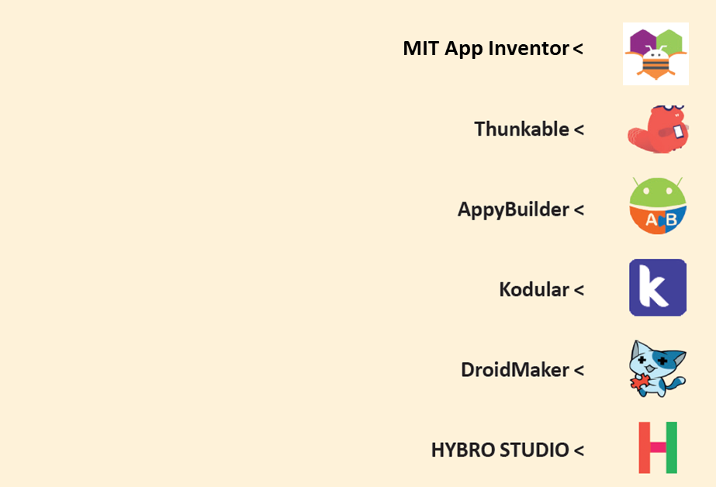
أمثلة لبرامج إنشاء تطبيقات الهواتف الذكية

Slide 45
ورقة عمل – 5 | زمن التنفيذ: 1 د | طريقة التنفيذ: جماعي
الاستراتيجية المستخدمة: الذكاءات المتعددة
الهدف: أن تذكر الطالبة مميزات استخدام برنامج مطور التطبيقات
ربط بالحياة
طالبتي العزيزة،،
لديك العديد من البرامج المستخدمة لإنشاء وتطوير تطبيقات الهواتف الذكية المطروحة في السوق، حددي المواصفات التي ترغبينها ليساعدك البائع في اختيار البرنامج الأنسب:
□ 2. استخدام اللبنات دون حاجة لكتابة الكود البرمجي وتقليل الأخطاء والوقت اللازم لإنشاء التطبيق. | □ 1. كتابة الكود البرمجي لزيادة احترافية التطبيق، ولكن يحتاج خبرة ويستغرق وقت أطول.
□ 4. سهولة مشاركة التطبيقات المنتجة والنشر. | □ 3. عدم مشاركة التطبيقات المنتجة إلا بقيود.
□ 6. التخزين المحلي في الجهاز. | □ 5. التخزين المحلي في الجهاز والسحابي.
□ 8. الخصوصية وعدم الوصول إلى ملفات الهاتف. | □ 7. سهولة الوصول إلى ملفات الهاتف.

Slide 46
أمثلة لبرامج إنشاء تطبيقات الهواتف الذكية
اختيار وزارة التعليم

Slide 47
مميزات استخدام برنامج مطور التطبيقات MIT
اختصار الوقت، حيث يمكننا تطوير تطبيق في أقل من ساعة واحدة.
سهولة مشاركة التطبيقات التي يتم إنشاؤها في هذا البرنامج.
إمكانية الوصول إلى الوظائف الأساسية في الهاتف مثل المكالمات الهاتفية، الرسائل النصية القصيرة، وأجهزة الاستشعار عن الموقع والصوت وغيرها.
إمكانية حفظ البيانات عبر منصات التخزين السحابية.
تطوير مهارات الإبداع من خلال استخدام اللبنات وتقليل احتمالات ارتكاب الأخطاء.

Slide 48
ورقة عمل – 6 | زمن التنفيذ: 2 د | طريقة التنفيذ: فردي
الاستراتيجية المستخدمة: الذكاءات المتعددة
الهدف: أن توجه الطالبة أي سؤال عن الدرس إلى معلمتها أو زميلتها.
نقطة إضافية

Slide 49
ورقة عمل – 7 | زمن التنفيذ: 1 د | طريقة التنفيذ: جماعي
الاستراتيجية المستخدمة: الذكاءات المتعددة
الهدف: تقويم ختامي
طالبتي العزيزة،، أجيبي بصح أو خطأ للعبارات التالية:
العبارة | الإجابة
1. في مرحلة التطوير يتم إنشاء مخططاً يدوياً يشمل واجهات المستخدم وكيفية ارتباطها.
2. يتم اعتماد التطبيق وتحميله في متجر التطبيقات في مرحلة النشر والتسويق.
3. من المواصفات العامة لإنشاء واجهة مستخدم جيدة أن تكون مرنة وبسيطة.
4. من مميزات برنامج مطور التطبيقات MIT: عدم حفظ البيانات في التخزين السحابي.

Slide 50
ورقة عمل – 7 | زمن التنفيذ: 1 د | طريقة التنفيذ: جماعي
الاستراتيجية المستخدمة: الذكاءات المتعددة
الهدف: تقويم ختامي
طالبتي العزيزة،، أجيبي بصح أو خطأ للعبارات التالية:
العبارة | الإجابة
1. في مرحلة التطوير يتم إنشاء مخططاً يدوياً يشمل واجهات المستخدم وكيفية ارتباطها. | خطأ
2. يتم اعتماد التطبيق وتحميله في متجر التطبيقات في مرحلة النشر والتسويق. | صح
3. من المواصفات العامة لإنشاء واجهة مستخدم جيدة أن تكون مرنة وبسيطة. | صح
4. من مميزات برنامج مطور التطبيقات MIT: عدم حفظ البيانات في التخزين السحابي. | خطأ

Slide 51
الواجب المنزلي
الكتاب المدرسي
صفحة 118 - تدريب 2

Slide 53
المملكة العربية السعودية
وزارة التعليم
إدارة التعليم بمكة المكرمة - بنات
مكتب التعليم بالمعابدة
الثانوية الحادية والثلاثون
التقنية الرقمية 3
اللهم اجعله علما نافعا وعملا متقبلا،،
اللهم اغفر لوالديّ وارحمهم واعفو عنهم واجعلهم في جنات النعيم،،
ملاحظة: العرض متاح للجميع ولا يُستخدم للأغراض التجارية.

Slide 54
المراجع والمصادر
كتاب تقنية 3 - الصف الثالث الثانوي.
دليل المعلم لتقنية 3 – الصف الثالث الثانوي.
الصور والأشكال من محرك بحث (Google).

